Slide 1
Caracterización de usuarios, ciudadanos y grupos interesados de la Comisión de Regulación de Energía y Gas (CREG)
2023

Slide 2
Objetivo general
Identificar características específicas de los usuarios, ciudadanos, los grupos de valor y partes interesadas de la Comisión de Regulación de Energía y Gas (CREG)
con el fin de
1
Garantizar el derecho al acceso de información, conocer las expectativas y necesidades en materia de información de ciudadanos, usuarios e interesados
Adecuar procesos y/o procedimientos para la entrega de información
2

Slide 3
Objetivos específicos
1
Centralizar la información registrada con respecto a los grupos de interés de la CREG
Centralizar la información registrada con respecto a los grupos de interés de la CREG
2
Establecer los canales y mensajes adecuados para rendir cuentas a los grupos de interés de la Comisión
3
Establecer los canales y mensajes adecuados para rendir cuentas a los grupos de interés de la Comisión
4
Establecer los canales y mensajes adecuados para rendir cuentas a los grupos de interés de la Comisión

Slide 4
Introducción
La presente caracterización de usuarios permite identificar las particularidades de los grupos de interés de la CREG, en el marco de la Ley 1712 de 2014, en particular en el acceso a la información pública, así como en el servicio al ciudadano, la participación ciudadana, la rendición de cuentas y gobierno digital. La misma se ajusta a la implementación, por parte de la CREG, del Modelo Integrado de Planeación y Gestión.

Slide 5
Identificación de partes interesadas
1
Grupos de valor
Prestadores del servicio regulado
Usuarios
Superintendencias
2
Otras partes interesadas
Gobierno Nacional
Gobiernos regionales y locales
Altas cortes
Entidades de control
Legislativo
Gremios y asociaciones
Comités de veeduría y vocales de control social
Medios de comunicación
Academia
Fabricantes de equipos y elementos del servicio
Otras entidades reguladoras nacionales e internacionales
Consultores del sector
Proveedores de bienes y servicios a la CREG
Funcionarios CREG
Veedurías
ONGS

Slide 6
Identificación de partes interesadas
Grupo de valor: Prestadores del servicio regulado
Grupo de valor: Usuarios
Servicio: Comunicación de la regulación emitida
Servicio: Comunicación de la regulación emitida en lenguaje claro
Objetividad: Contenga decisiones basadas en hechos y que los mismos sean comprobables.
Transparencia: Que todas las reglas, sus objetivos, los estudios y análisis técnicos que la soportan y sus impactos sean explícitos y completamente públicos para todas las partes involucradas en el servicio.
Oportunidad: Que se divulgue la información a tiempo.
Proactividad: Que se procure la anticipación a los problemas.
Claridad: Que la información se divulgue en lenguaje sencillo y se empleen piezas gráficas para mayor entendimiento.
Participación: Que se generen espacios y canales de participación en la construcción de la regulación.
Divulgación: Que todas las decisiones regulatorias se divulguen a los públicos objetivos de la entidad.
Participación: Que se generen espacios y canales de participación en la construcción de la regulación, se analicen todas las observaciones y se valoren las alternativas propuestas.
Objetividad: Contenga decisiones basadas en hechos y que los mismos sean comprobables.
Transparencia: Que todas las reglas, sus objetivos, los estudios y análisis técnicos que la soportan y sus impactos sean explícitos y completamente públicos para todas las partes involucradas en el servicio.
Oportunidad: Que se divulgue la información a tiempo.
Proactividad: Que se procure la anticipación a los problemas

Slide 7
Identificación de partes interesadas
Grupo de valor: Superintendencias
Otras partes interesadas: Gobierno Nacional - Gobiernos regionales y locales
Servicio: Comunicación de la regulación emitida en lenguaje claro
Sujeción a la política pública: Que la regulación desarrolle propósitos y metas del plan nacional de desarrollo y los lineamentos de política del Gobierno Nacional.
Oportunidad: Que las respuestas se emitan en el menor tiempo posible, pero siempre enmarcadas dentro de los términos legales
Transparencia: Que la información entregada sea completa, explicita y confiable.
Divulgación: Que todas las decisiones regulatorias se divulguen a los públicos objetivos de la entidad.
Participación: Que se generen espacios y canales de participación en la construcción de la regulación, se analicen todas las observaciones y se valoren las alternativas propuestas
Cooperación: Que se trabaje de manera colaborativa Ia divulgación de temas que competen a las entidades
Claridad: Que la información se divulgue en lenguaje sencillo y se empleen piezas gráficas para mayor entendimiento.
Participación: Que se generen espacios y canales de participación en la construcción de la regulación

Slide 8
Identificación de partes interesadas
Otras partes interesadas: Altas cortes – Entidades de control - Legislativo
Otras partes interesadas: Gremios , asociaciones y ONGS
Oportunidad: Que se divulgue la información a tiempo.
Claridad: Que la información se divulgue en lenguaje sencillo y se empleen piezas gráficas para mayor entendimiento.
Participación: Que se generen espacios y canales de participación en la construcción de la regulación.
Objetividad: Contenga decisiones basadas en hechos y que los mismos sean comprobables.
Transparencia: Que todas las reglas, sus objetivos, los estudios y análisis técnicos que la soportan y sus impactos sean explícitos y completamente públicos para todas las partes involucradas en el servicio.
Oportunidad: Que se divulgue la información a tiempo.
Proactividad: Que se procure la anticipación a los problemas.
Claridad: Que la información se divulgue en lenguaje sencillo y se empleen piezas gráficas para mayor entendimiento.
Participación: Que se generen espacios y canales de participación en la construcción de la regulación

Slide 9
Identificación de partes interesadas
Otras partes interesadas: Comités, vocales de control social y veedurías
Otras partes interesadas: Medios de comunicación
Simplicidad: Que las reglas estén elaboradas de tal forma que se facilite su comprensión, aplicación y control.
Divulgación: Que se publiquen con suficiente anticipación todos los proyectos específicos de regulación, y que se especifiquen los plazos para recibir comentarios.
Claridad: Que la información se divulgue en lenguaje sencillo y se empleen piezas gráficas para mayor entendimiento.
Divulgación: Que todas las decisiones regulatorias se divulguen a los públicos objetivos de la entidad.
Participación: Que se generen espacios y canales de participación en la construcción de la regulación, se analicen todas las observaciones y se valoren las alternativas propuestas
Objetividad: Contenga decisiones basadas en hechos y que los mismos sean comprobables.
Transparencia: Que todas las reglas, sus objetivos, los estudios y análisis técnicos que la soportan y sus impactos sean explícitos y completamente públicos para todas las partes involucradas en el servicio.
Oportunidad: Que se divulgue la información a tiempo.
Proactividad: Que se procure la anticipación a los problemas.
Claridad: Que la información se divulgue en lenguaje sencillo y se empleen piezas gráficas para mayor entendimiento.
Otras partes interesadas: Academia
Divulgación: Que se publiquen con suficiente anticipación todos los proyectos específicos de regulación, y que se especifiquen los plazos para recibir comentarios.
Claridad: Que la información se divulgue en lenguaje sencillo y se empleen piezas gráficas para mayor entendimiento.
Participación: Que se generen espacios y canales de participación en la construcción de la regulación.
Oportunidad: Que se divulgue la información a tiempo.

Slide 10
Identificación de partes interesadas
Otras partes interesadas: Otras entidades reguladoras nacionales e internacionales
Otras partes interesadas: Funcionarios CREG
Cooperación: Que se trabaje de manera colaborativa la divulgación de temas que competen a las entidades.
Claridad: Que la información se divulgue en lenguaje sencillo y se empleen piezas gráficas para mayor entendimiento.
Claridad: Que la información se divulgue en lenguaje sencillo y se empleen piezas gráficas para mayor entendimiento.
Oportunidad: Que se divulgue la información a tiempo.
Colaboración: Que se brinde apoyo y soporte en la producción y divulgación de la información a todos los procesos de la entidad
Proactividad: Que se procure la anticipación a los problemas.

Slide 11
Normatividad
Decreto 2696 de 2004. (subrogado por el Decreto 1078 de 2015): Define las reglas mínimas para garantizar la divulgación y participación en las actuaciones de las Comisiones de Regulación.
Ley 1712 de 2014: Ley de transparencia y derecho al acceso de la información.
Decreto 2482 de 2012: (Derogado por el Decreto 1083 de 2015): Lineamientos generales para la integración de la planeación y la gestión.
Decreto 1008 DE 2018: Por el cual se establecen los lineamientos generales de la política de Gobierno Digital y se subroga el capítulo 1 del título 9 de la parte 2 del Decreto 1078 de 2015, Decreto único reglamentario del sector de tecnologías de la información y las comunicaciones.
COMPES 3654 de 2010: Política de rendición de cuentas.
Modelo Integrado de Planeación y Gestión: Es una herramienta que simplifica e integra los sistemas de desarrollo administrativo y gestión de la calidad y los articula con el sistema de control interno para hacer los procesos dentro de la entidad más sencillos y eficientes.
Matriz de grupos de valor y partes interesadas.
Guía de caracterización de ciudadanos, usuarios e interesados (MIPG).

Slide 12
Mapa de usuarios
VARIABLE | TIPO | ¿Para qué? | ¿Cómo? | ¿Por qué? | Metodología
Geográficas | Ubicación geográfica | Conocer donde se concentran los grupos objetivos de la CREG | Segmentar usuarios por ubicación geográfica (base de datos) | Presenta los lugares donde la entidad debe hacer presencia | Información en base de datos
Demográficas | Actividad | Definir el tipo de mensaje | Segmentar usuarios por actividad económica, etnia, lenguas e idiomas (lengua de señas colombiana) y tipo de relación con la CREG (base de datos) | Establece el tipo de información que requieren los usuarios por parte de la CREG | Información en base de datos
Intrínseco | Acceso a canales | Establecer los medios de comunicación | Analizar los medios a través de los cuales los usuarios quieren recibir información con respecto a la CREG | Define canales efectivos para divulgación de información por parte de la CREG | La información se recopila a través del estudio de percepción realizado en la entidad y encuestas durante audiencias de rendición de cuentas
Comportamiento | Beneficios buscados | Identificar la información que los grupos objetivos quieren recibir | Analizar las encuestas contestadas por los usuarios durante el desarrollo de las rendiciones de cuentas | Prioriza temas para tratar en las rendiciones de cuentas | La información se recopila a través del estudio de percepción realizado en la entidad y encuestas durante audiencias de rendición de cuentas

Slide 13
Recolección de datos
1
Datos primarios
Resultados estudio de percepción CREG 2021.
Listados de inscripción eventos CREG (los eventos son periódicos).
Datos secundarios
Base de datos CREG: La base de datos está tipificada de acuerdo con el tipo de usuarios de la CREG (Gobierno nacional, gobierno local y regional, entidades adscritas y pares, legislativo, entes de control, gremios, medios de comunicación, academia, empresas reguladas, usuarios y vocales de control).
2

Slide 14
Análisis de los públicos de interés
Público de interés | Ubicación geográfica | Demografía
Prestadores del servicio regulado | 32 departamentos | Ingenieros, abogados , y economistas.
Usuarios | 32 departamentos | 276 usuarios de servicios públicos de energía eléctrica, gas natural, GLP y combustibles líquidos.
Comités de veeduría ciudadana, vocales de control social, ONGS | 32 departamentos | Trabajadores, directores y desempleados
Entidades de control y vigilancia | El 100% de entidades registradas en la base de datos tiene sede principal en la capital de Colombia, aunque también tienen sedes regionales. | Las personas cuentan con niveles académicos altos y con cargos gerenciales.
Gobierno nacional | El 100% de entidades del gobierno nacional registradas en la base de datos tiene sede principal en la capital de Colombia. | Las personas cuentan con un nivel académico alto y con cargos que influyen en la toma de decisiones a nivel nacional.

Slide 15
Análisis de los públicos de interés
Público de interés | Ubicación geográfica | Demografía
Entidades adscritas y pares | El 100% de entidades adscritas registradas en la base de datos tiene sede principal en la capital de Colombia | Las personas cuentan con un nivel académico alto.
Legislativo | El 100% de entidades adscritas registradas en la base de datos tiene sede principal en la capital de Colombia. | Las personas relacionadas son senadores y representantes a la cámara.
Gremios y asociaciones | El 100% de entidades registradas en la base de datos tiene sede principal en la capital de Colombia. | Ingenieros, abogados , y economistas

Slide 16
Análisis de los públicos de interés
Público de interés | Ubicación geográfica | Demografía
Medios de comunicación | Tienen presencia en todo el territorio nacional con fuerte concentración en Bogotá. | Comunicadores sociales y periodistas
Academia | Tienen presencia en todo el territorio nacional con fuerte concentración en Bogotá | Rectores, decanos y académicos
Gobierno local y regional | Todas las gobernaciones y alcaldías de Colombia son grupos objetivos de la CREG, por lo tanto se habla de 32 departamentos y 1102 municipios | Las personas cuentan con un nivel académico medio - alto y con cargos que influyen en la toma de decisiones en departamentos y municipios
Entes de control | El 100% de entidades adscritas registradas en la base de datos tiene sede principal en la capital de Colombia. | Las personas cuentan con niveles académicos altos y con cargos gerenciales.

Slide 17
INFORMACIÓN DEMOGRÁFICA

Slide 18
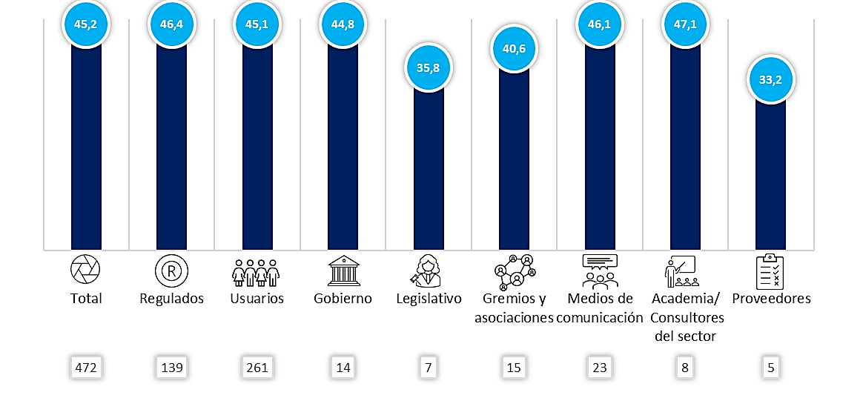
Información demográfica
Edad promedio

Slide 19
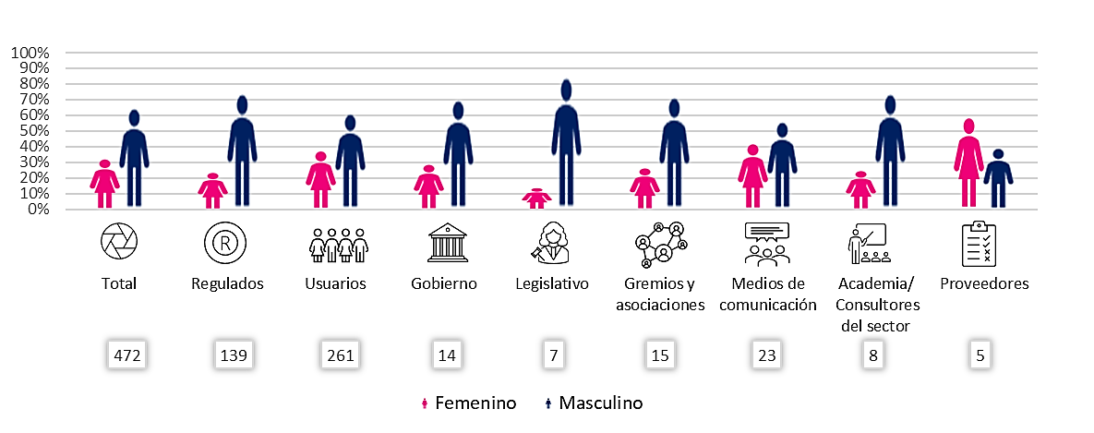
Información demográfica
Género

Slide 20
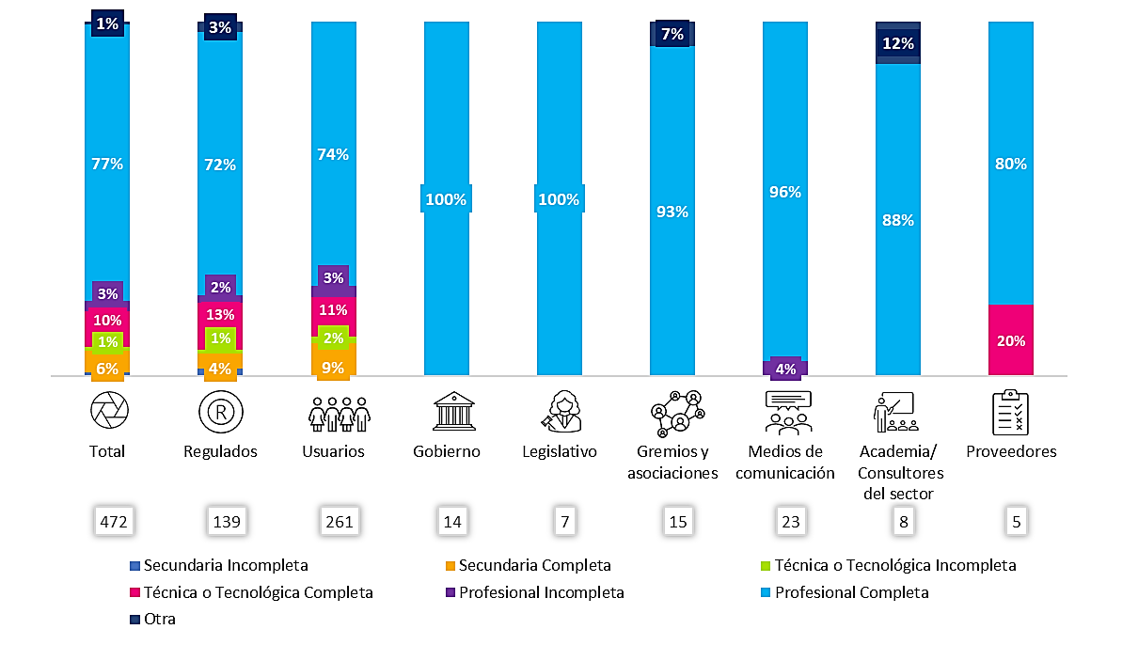
Información demográfica
Educación

Slide 21
Regulados |  | 32 departamentos
Usuarios |  | 32 departamentos
Gobierno |  | El 100% de entidades del gobierno nacional registradas en la base de datos tiene sede principal en la capital de Colombia.
Legislativo |  | El 100% de entidades adscritas registradas en la base de datos tiene sede principal en la capital de Colombia.
Gremios y asociaciones |  | El 100% de entidades registradas en la base de datos tiene sede principal en la capital de Colombia.
Medios de comunicación |  | Tienen presencia en todo el territorio nacional con fuerte concentración en Bogotá.
Academia/ Consultores del sector |  | Tienen presencia en todo el territorio nacional con fuerte concentración en Bogotá
Información demográfica
Ubicación geográfica
Regulados |  | 32 departamentos
Usuarios |  | 32 departamentos
Gobierno |  | El 100% de entidades del gobierno nacional registradas en la base de datos tiene sede principal en la capital de Colombia.
Legislativo |  | El 100% de entidades adscritas registradas en la base de datos tiene sede principal en la capital de Colombia.
Gremios y asociaciones |  | El 100% de entidades registradas en la base de datos tiene sede principal en la capital de Colombia.
Medios de comunicación |  | Tienen presencia en todo el territorio nacional con fuerte concentración en Bogotá.
Academia/ Consultores del sector |  | Tienen presencia en todo el territorio nacional con fuerte concentración en Bogotá

Slide 22
CONTEXTO DE USO

Slide 23
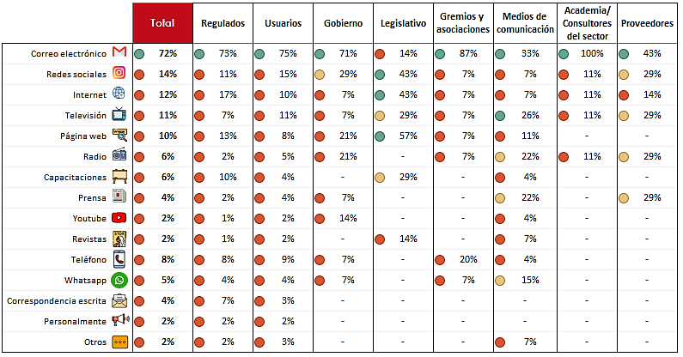
 |  | Total | Regulados | Usuarios | Gobierno | Legislativo | Gremios y asociaciones | Medios de comunicación | Academia/ Consultores del sector | Proveedores
Correo electrónico |  | 72% | 73% | 75% | 71% | 14% | 87% | 33% | 100% | 43%
Redes sociales |  | 14% | 11% | 15% | 29% | 43% | 7% | 7% | 11% | 29%
Internet |  | 12% | 17% | 10% | 7% | 43% | 7% | 7% | 11% | 14%
Televisión |  | 11% | 7% | 11% | 7% | 29% | 7% | 26% | 11% | 29%
Página web |  | 10% | 13% | 8% | 21% | 57% | 7% | 11% | - | -
Radio |  | 6% | 2% | 5% | 21% | - | 7% | 22% | 11% | 29%
Capacitaciones |  | 6% | 10% | 4% | - | 29% | - | 4% | - | -
Prensa |  | 4% | 2% | 4% | 7% | - | - | 22% | - | 29%
Youtube |  | 2% | 1% | 2% | 14% | - | - | 4% | - | -
Revistas |  | 2% | 1% | 2% | - | 14% | - | 7% | - | -
Teléfono |  | 8% | 8% | 9% | 7% | - | 20% | 4% | - | -
Whatsapp |  | 5% | 4% | 4% | 7% | - | 7% | 15% | - | -
Correspondencia escrita |  | 4% | 7% | 3% | - | - | - | - | - | -
Personalmente |  | 2% | 2% | 2% | - | - | - | - | - | -
Otros |  | 2% | 2% | 3% | - | - | - | 7% | - | -
 |  | Total | Regulados | Usuarios | Gobierno | Legislativo | Gremios y asociaciones | Medios de comunicación | Academia/ Consultores del sector | Proveedores
Correo electrónico |  | 72% | 73% | 75% | 71% | 14% | 87% | 33% | 100% | 43%
Redes sociales |  | 14% | 11% | 15% | 29% | 43% | 7% | 7% | 11% | 29%
Internet |  | 12% | 17% | 10% | 7% | 43% | 7% | 7% | 11% | 14%
Televisión |  | 11% | 7% | 11% | 7% | 29% | 7% | 26% | 11% | 29%
Página web |  | 10% | 13% | 8% | 21% | 57% | 7% | 11% | - | -
Radio |  | 6% | 2% | 5% | 21% | - | 7% | 22% | 11% | 29%
Capacitaciones |  | 6% | 10% | 4% | - | 29% | - | 4% | - | -
Prensa |  | 4% | 2% | 4% | 7% | - | - | 22% | - | 29%
Youtube |  | 2% | 1% | 2% | 14% | - | - | 4% | - | -
Revistas |  | 2% | 1% | 2% | - | 14% | - | 7% | - | -
Teléfono |  | 8% | 8% | 9% | 7% | - | 20% | 4% | - | -
Whatsapp |  | 5% | 4% | 4% | 7% | - | 7% | 15% | - | -
Correspondencia escrita |  | 4% | 7% | 3% | - | - | - | - | - | -
Personalmente |  | 2% | 2% | 2% | - | - | - | - | - | -
Otros |  | 2% | 2% | 3% | - | - | - | 7% | - | -
Medios de comunicación
¿Por qué medio de comunicación le gustaría ser notificado sobre la regulación de energía y gas?

Slide 24
OBJETIVOS Y MOTIVACIONES

Slide 25
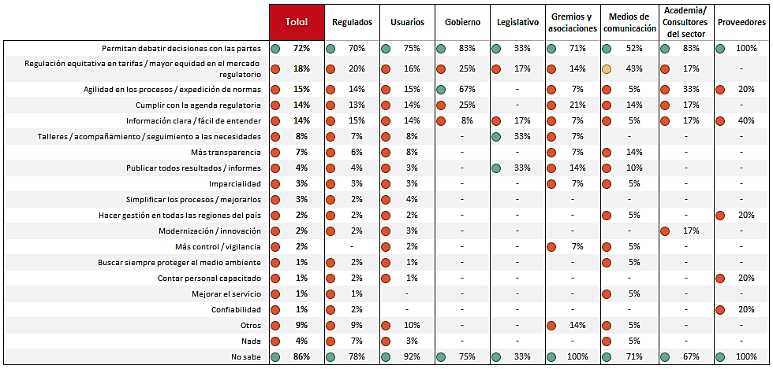
Objetivos y motivaciones
Expectativas sobre el proceso de emisión de la regulación
¿Qué espera usted, es decir cuáles son sus expectativas, sobre el proceso de emisión de la regulación de una entidad como la CREG - Comisión de Regulación de Energía y Gas?

Slide 26
Objetivos y motivaciones
¿Qué le gustaría conocer sobre la comisión encargada de regular la energía y gas en Colombia?

Slide 27
ESCENARIOS DE USO

Slide 28
Escenarios de uso
Las regulaciones de la CREG son …
¿Qué tan fácil de entender son las regulaciones de la CREG con los usuarios y agentes regulados de energía y gas?
Top Two Boxes
Top Three Boxes
Buttom two Boxes
Base
Promedio

Slide 29
Escenarios de uso
Razones de la claridad y facilidad de entendimiento de las regulaciones
¿Podría indicarnos el porqué de su respuesta?
Base: Los que respondieron Muy claro

